Slide 1
RIngatlan.com

Slide 2


Projekt leírása
Projektünkben egy ingatlan hirdető oldalt fogunk megvalósítani, amelyet egy 8 fős fejlesztő brigád fog kivitelezni.
Programozási keretrendszer Spring Boot lesz a FrontEnd pedig Thymeleaf-ben lesz fejlesztve.
A weboldal minden hirdetési igényt kifog elégíteni, mint például jó felbontású képek feltöltésének a lehetősége, megfelelő szűrési lehetőségek beállítása, regisztrált felhasználók saját jogosultságokkal bírnak.
A hirdetések megfelelően lesznek szűrve, minden hirdetés jóváhagyással kerül ki.

Slide 3
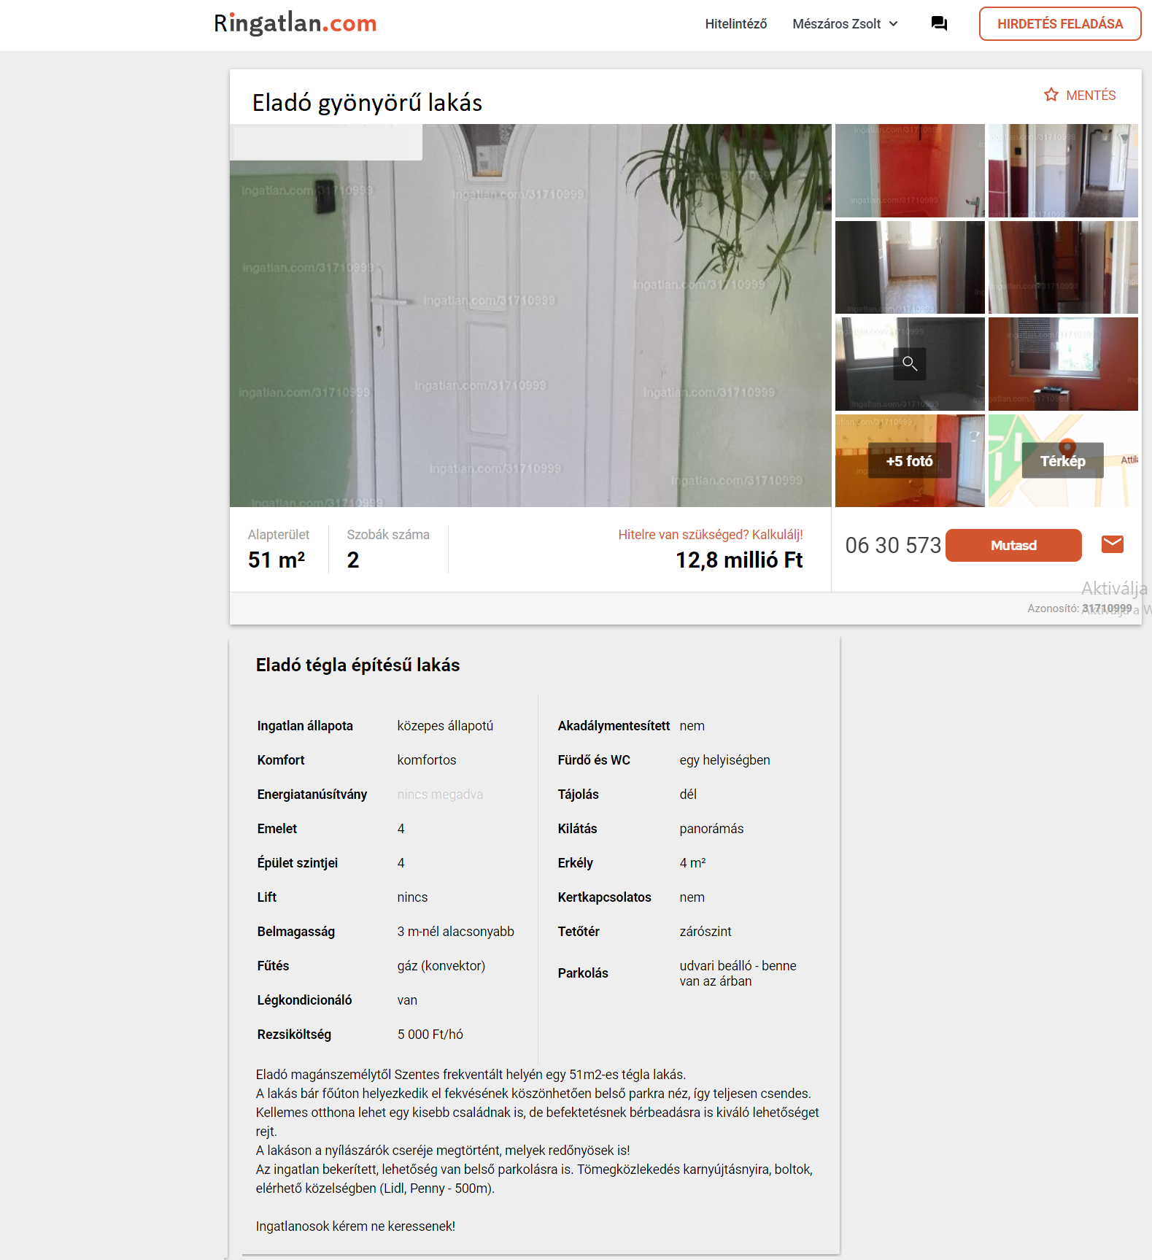
Nagyjából így képzeltük el, de természetesen ez változhat.
Forrás: www.ingatlan.com

Slide 4
Prototípus, elképzelés
Elkezdtük megismerni a keretrendszert, erre létrehoztunk egy alap funkciókkal bíró kis szervert.
Video

Slide 5
ProjektMenedzser
A projekt projektmenedzsere és backend fejlesztőnk Veres-Lakos Zsombor.
Zsombor korábban már egy évet dolgozott Aensys KFT-nél.
Volt már része JAVA projektekben, hobbija is ehhez köthető.

Slide 6
További fejlesztők
Megjelenésért legfőképp felelősek: Hamad Aszim és Farkas Valentin
Backendért felelős: Böröc Tamás, Veres-Lakos Zsombor és Mészáros Zsolt.
Szoftver tesztelésért Szvoreny Viktor felelős.
Dokumentációkért és prezentációkért Mészáros Zsolt felel.
Adatbázist és adatkapcsolatokat Kovács Tamás fogja megvalósítani.
A további szükséges feladatokat Pejnovac Máté végzi.

Slide 7
Korábbi tapasztalatok
Projektünk tagjai már korábban is végeztek fejlesztői feladatokat.
Szvoreny Viktor műszaki informatika tanszéken dolgozott már.
Böröc Tamás a szegedi ContiTech cégnél fejlesztett már C# nyelvben.
Mészáros Zsolt jelenleg is dolgozik MetALCOM ZRT.-nél.
Többen is fejlesztettek már korábbi kurzusok és hobbi projektek végett Javában.
A projekt minden fejlesztője csinált már hasonló méretű projekteket.

Slide 8

Kommunikáció és konferencia
A kommunikációs felület személyes találkozások kivitelezésének a hiánya végett Discordon valósul meg. Ez a szoftver teljesen kielégíti az igényeinket, mivel tudunk webkamerával konferencia beszélgetést folytatni, képernyőképet megosztani, és csevegni.

